Slide 1
Sicherheit bei Aufzeichnungen:
Von der Fläche bis zur Tierhaltung
Mai 2024

Slide 2


Aufzeichnungen - Fläche
Gesetzliche Verpflichtung
Stickstoffdüngung
  gesamtbetrieblich
  Schlagbezogen
Phosphor-Mindeststandard
Pufferstreifen erneuern
Pflanzenschutz
  Pflanzenschutzmittel
  Biozide
Bio Pflanzenbau
Verpflichtung bei Teilnahme
ÖPUL
  UBB/BIO – Biodiversitätsflächen
  System Immergrün
  Bodennahe Gülle
  Vorbeugender Grundwasserschutz Acker
  Erosionsschutz Obst, Wein, Hopfen
  Naturschutz
  Humuserhalt und Bodenschutz auf umbruchsfähigem Grünland

Slide 3
StickstoffDüngung
Und damit verbundene Aufzeichnungen
Aufzeichnung | Wer?
Betriebsbezogene Stickstoffbilanz | Alle Ackerbauern ab 15 ha
Schlagaufzeichnungen: N-Düngung auf Ackerflächen | Betriebssitz im „Grünen Gebiet“
Anlage von Feldmieten | Betriebssitz im „Grünen Gebiet“
Pufferstreifen entlang von Gewässern erneuern | Alle
Einarbeitungsverpflichtung gewisser Wirtschaftsdünger | bei unbestellte Ackerflächen
Einarbeitungsverpflichtung Harnstoff/Harnstoff mit Ureasehemmer | bei unbestellte Ackerflächen

Slide 4
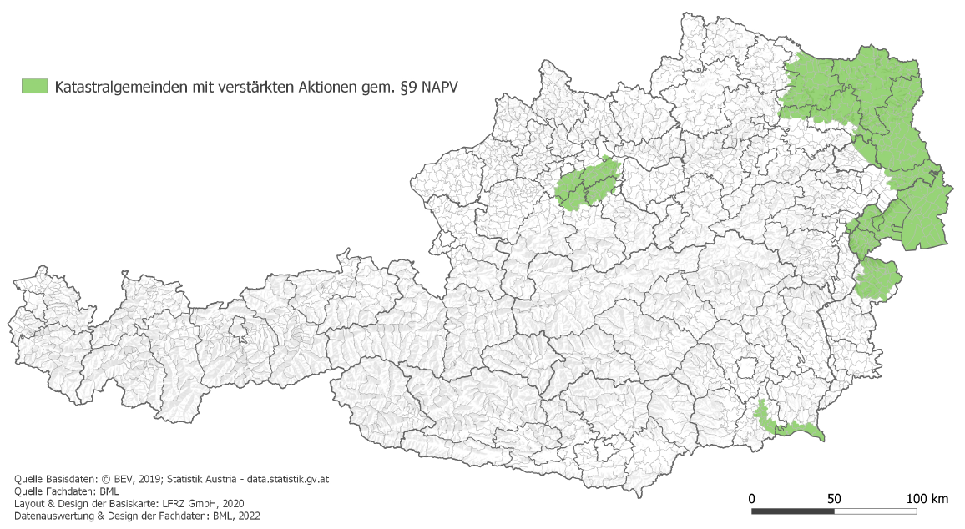
NAPV Gebietskulisse ab 2023

Slide 5
NAPV ab 2023 – Weiße und Grüne Gebiete
Weiße Gebiete:
  N-Obergrenzen unverändert
  Betriebsbezogene N-Bilanz unverändert (zB. LK-Düngerrechner)
  Ertragsplausibilisierung für Ackerkulturen bei N-Düngung über mittlere Ertragslage hinaus
    (Wiegezettel, Rechnungen, Erntekubaturen)
  N-Düngung Wein: gemäß SGD Wein, unverändert
Grüne Gebiete:
  N-Obergrenzen minus 10% (Weizen, Mais, Raps) und -15% (übrige Ackerkulturen)
  Zusätzlich N-Schlagaufzeichnungen für Ackerflächen
  N-Saldierung am Schlag (N-Zufuhr minus N-Abfuhr)
    Ertragsermittlung für Ackerkulturen erforderlich für N-Saldierung (Wiegezettel, Rechnungen, Erntekubaturen)
  N-Düngung Wein: max. 50 kg N/ha

Slide 6
Betriebsbezogene Stickstoffbilanz
  Maximal zulässiger Düngestickstoff wird tatsächlicher N-Düngemenge gegenübergestellt
    N-Düngeobergrenzen nach NAPV 2023
    N-Vorfruchtwirkung nicht vergessen
    N-Eintrag aus Bewässerung berücksichtigen
  Erstellung bis 31. Jänner für das vorangegangene Kalenderjahr
  Wer braucht „Betriebsbezogene Stickstoffbilanz“ nicht ?
    bewirtschaftete LN kleiner 15 ha und Gemüse kleiner 2 ha
      bzw. kleiner 5 ha Acker oder 2 ha Gemüse im „Grünen Gebiet“
    Grünland und Ackerfutter größer 90% der bewirtschafteten LN
  verfügbare Hilfsmittel:
    LK-Düngerrechner: Excel-Anwendung, kostenfrei auf lk-online
    kostenpflichtig: LBG Agrar, AgrarCommander, ÖDüPlan+ usw.

Slide 7
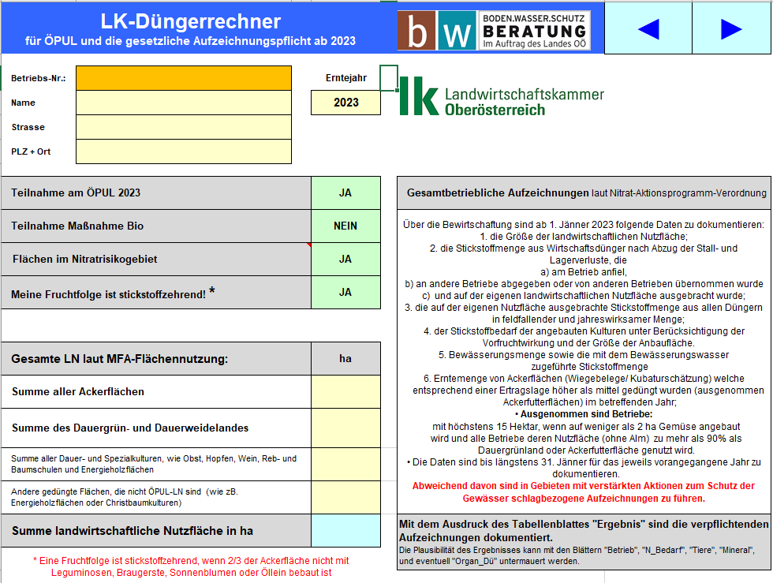
nährstoffberechnung
Angebot Ihrer BBK
Erstellung einer betriebsbezogenen Stickstoffbilanz
nach Ihren Angaben:
  Kulturen
  Flächen
  Erträge
  Tierbestand
  eingesetzte Düngemittel
LK-Düngerrechner
Kosten: 40 Euro

Slide 8
Schlagaufzeichnungen
Für Betriebe mit Betriebssitz im Grünen Gebiet, ab 5 ha Acker oder 2 ha Gemüse:
Zusätzlich zur „betriebsbezogenen Stickstoffbilanz“ sind Schlagaufzeichnungen zu führen für alle Ackerkulturen ab 0,30 ha:
  Schlagbezeichnung, Schlaggröße, angebaute Kultur
  Datum Anbau, Erntedatum, Ertragslage
  N-Düngemittel, jahreswirksamer N, Datum der Ausbringung
  Datum Bewässerung, Bewässerungsmenge, mit Bewässerung zugeführte Stickstoffmenge
  Erntemenge: Wiegebelege, Rechnungen, Silokubaturen (für Feldfutterflächen nicht notwendig)
  Schlagbezogener jährlicher Stickstoffsaldo nach der Ernte (kg N-Zufuhr minus kg N-Abfuhr)
  Schläge mit gleicher Kultur, Ertragslage und N-Düngung können auf 1 Schlagblatt zusammengefasst werden. Zeitnah aufzeichnen, innerhalb von 14 Tagen.

Slide 9
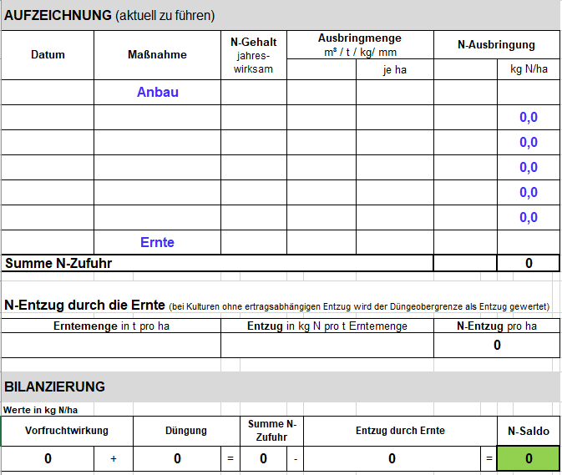
Schlagblatt: Detail
  Verwendung von Agrarsoftware sinnvoll!
    kostenpflichtig: LBG Agrar, AgrarCommander, ÖDüPlan+ usw.
Aufzeichnungsvorlage auf LK-Homepage

Slide 10
Kontrolle hinsichtlich Phosphate (glöz 10)
„P-Mindeststandard“
Kein Phosphor-Mineraldüngereinsatz: bei Einhaltung der Vorgaben für die Stickstoff-Düngung aus dem NAPV wird davon ausgegangen, dass die Empfehlungen bezüglich die Phosphor-Düngung eingehalten werden
  → keine Dokumentation notwendig
P-Mineraldüngereinsatz bis maximal P-Düngeempfehlung nach SGD
(Sachgerechte Düngung), Gehaltsklasse C
  → keine Dokumentation notwendig
P-Mineraldüngereinsatz darüber hinaus
  Nachweis des höheren P-Bedarfs über Bodenuntersuchung, max. 5 Jahre alt
  Dokumentation dieser höheren P-Düngung
  verfügbare Hilfsmittel:
    LK-Düngerrechner: Excel-Anwendung, kostenfrei auf lk-online
    kostenpflichtig: LBG Agrar, AgrarCommander, ÖDüPlan+ usw.

Slide 11
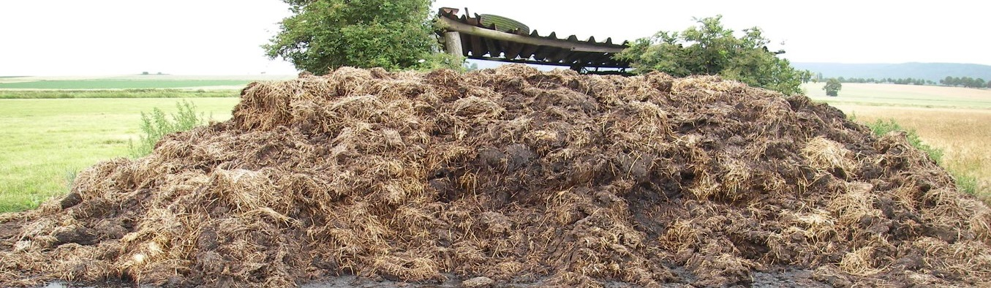
Feldmieten dokumentieren
Betriebssitz im „Grünen Gebiet“ → Feldmieten aufzeichnen
Feldmiete = Zwischenlagerung von Festmist auf gewachsenem Boden
Aufzeichnung über:
  Datum der Anlage
  Lage der Feldmiete
  Datum der Räumung
  Zeitnahe Aufzeichnung
  innerhalb von 14 Tagen

Slide 12
Auflagen bei Anlage von Feldmieten (1)
  Mist vorlagern, Verbringung des Stallmistes vom Hof frühestens nach drei Monaten
  Feldmiete mind. 25 m von Oberflächengewässern einschließlich Entwässerungsgräben entfernt und Lagerung auf möglichst flachem, nicht sandigen Boden
  an der betreffenden Stelle war seit mindestens einem Jahr keine Feldmiete angelegt
  keine Gefahr einer Gewässerverunreinigung durch Abfließen von Sickersaft in Oberflächengewässer einschließlich Entwässerungsgräben
  Feldmieten nicht auf staunasse Böden

Slide 13
Auflagen bei Anlage von Feldmieten (2)
  Mindestabstand zwischen Grundwasserspiegel und Geländeoberkante mehr als 1 Meter
  Spätestens nach acht Monaten – bei Schaf- und Ziegen-, Lama- und Alpacamist sowie bei Pferdemist spätestens nach zwölf Monaten – Räumung mit landwirtschaftlicher Verwertung
  Stickstoffmenge im zwischengelagerten Stallmist übersteigt nicht zulässige N-Düngemenge auf Feldstück mit Feldmiete und angrenzender Flächen
  Kein Hühnermist auf Feldmieten!

Slide 14
Einarbeitung Wirtschaftsdünger
  Einarbeitung von: Gülle, Jauche, Gärrest, Geflügelmist inkl. Hühnertrockenkot, nicht entwässertem Klärschlamm auf LN ohne bodenbedeckenden Pflanzenbewuchs unverzüglich, spätestens innerhalb von 4 Stunden nach der Ausbringung
  Einarbeitungsfrist beginnt mit Beendigung der Ausbringung auf einem Schlag
  Aufzeichnungsverpflichtung:
    Schlag, Größe, anzubauende Kultur, Düngemittel
    Datum/Uhrzeit über Beginn und Ende der Ausbringung
    Datum/Uhrzeit über Beginn und Ende der Einarbeitung
  Aufzeichnung zeitnah innerhalb von 14 Tagen nach Ausbringung

Slide 15
Einarbeitung Harnstoff oder Harnstoff mit Ureasehemmstoff
  Definition Harnstoffdünger: Stickstoffdünger mit einem Mindestgehalt von 44% Carbamid- bzw. Amidstickstoff sowie physikalische Mischungen dieser Dünger
  Harnstoff als Bodendünger darf nur ausgebracht werden
    wenn Ureasehemmstoff zugegeben ist oder
    Harnstoff unverzüglich, spätestens innerhalb von 4 Stunden nach der Ausbringung, eingearbeitet wird
  Aufzeichnungsverpflichtung:
    Schlag, Größe, anzubauende Kultur, Düngemittel
    Datum/Uhrzeit über Beginn und Ende der Ausbringung
    Datum/Uhrzeit über Beginn und Ende der Einarbeitung (nicht für stab. Harnstoff)
  Aufzeichnung zeitnah innerhalb von 14 Tagen nach Ausbringung

Slide 16
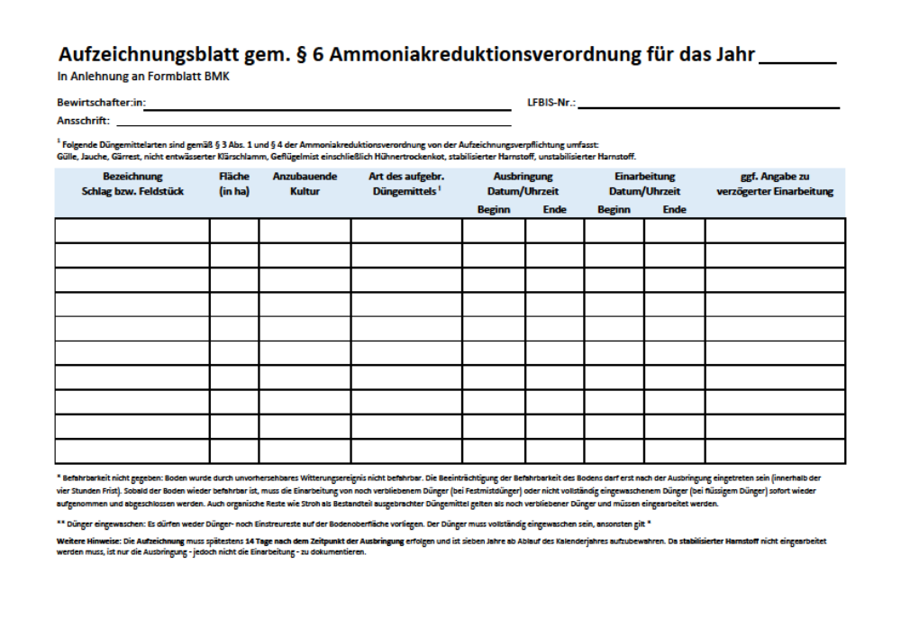
Formblatt WD- und Harnstoffaufzeichnungen
Aufzeichnungsvorlage auf LK-Homepage

Slide 17
Pufferstreifen entlang von Gewässern
Pufferstreifen entlang von Gewässern erforderlich:
  Mindestens 3 Meter breit, 5 Meter bei belasteten Gewässern (Agraratlas, GLÖZ 4)
  Ganzjährig mit lebenden Pflanzen bewachsen
    Eine Bodenbearbeitung innerhalb von 5 Jahren zur Erneuerung zulässig
    Doku-Verpflichtung bei Erneuerung
  Kein Pflanzenschutz
  Keine Düngung

Slide 18
Aufzeichnungen bei Verwendung von Pflanzenschutzmitteln und Bioziden

Slide 19
Verwendung von Pflanzenschutzmitteln Und Bioziden
Die berufliche Verwendung von Pflanzenschutzmitteln und bestimmten Biozideinsätzen müssen dokumentiert werden
  Aufzeichnungen handschriftlich oder digital (Ackerschlagkarteien, LK-Düngerrechner etc.)
    Zeitpunkt der Verwendung - Datum der Anwendung
    Behandelte Kultur/Objekt
    Behandelte Fläche - Feldstück/Schlagbezeichnung
    Verwendetes Pflanzenschutzmittel
    Verwendete Menge - Aufwandmenge/Konzentration pro Hektar
Musterbeispiel:
Betriebsnummer: 1234567
Datum | Kultur/ behandeltes Objekt | behandelte Fläche | Pflanzenschutz-mittel | Aufwandmenge/Konzentration pro Hektar
10.06.2023 | Winterweizen (zweikeimblättrige Unkräuter, Windhalm) | Pfarrwegacker | Broadway (Register Nr.: 3049) | 130 g/ha

Slide 20
Erläuterung zu Bioziden
Definition: Biozidprodukte sind nicht für den Schutz von Pflanzen bestimmte Schädlingsbekämpfungsmittel
Biozidbeispiele:
  Schädlingsbekämpfungsmittel (sofern es sich nicht um ein Pflanzenschutzmittel handelt), z.B. Insektizide, Rodentizide (Mittel gegen Schadnager) im Lebens- oder Futtermittellager
  Desinfektionsmittel für den Lebens- und Futtermittelbereich
  Hier besteht Dokumentationspflicht für Biozidanwendungen:
    konditionalitätsrelevant (ÖPUL, DIZA, AZ) sind lediglich Biozidprodukte, die bei pflanzlichen Erzeugnissen eingesetzt werden. zB. im Futtermittellager, Räumlichkeiten zur Lebensmittelverarbeitung

Slide 21
Aufzeichnungspflichten im ÖPUL 2023
Welche Maßnahmen/freiwillige Zuschläge verlangen Aufzeichnungen und wie sind diese zu führen?

Slide 22
Übersicht maßnahmen
ÖPUL-Maßnahmen mit Aufzeichnungen
UBB: Biodiversitätsflächen am Grünland
Begrünung von Ackerflächen: System Immergrün
Bodennahe Gülle, Gülle separieren
Vorbeugender Grundwasserschutz Acker
Erosionsschutz Wein, Obst und Hopfen
  Zuschlag bei Einsatz von Organismen und Pheromonen
Naturschutz: wenn Beweidung vorgeschrieben
Humuserhalt und Bodenschutz auf Grünland
  Zuschlag: Artenreiches Grünland

Slide 23
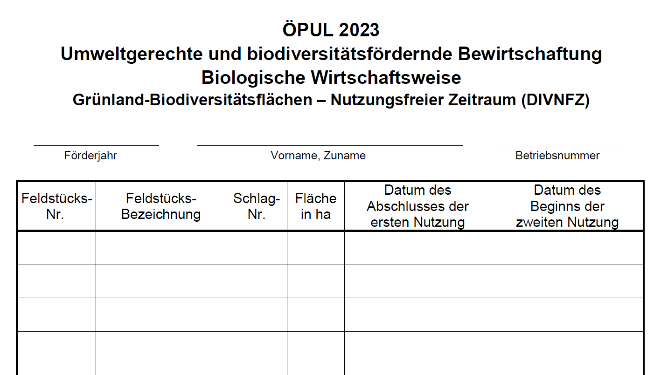
Biodiversitätsflächen am Grünland
Nutzungsfreier Zeitraum (DIVNFZ)
Nutzungsfreier Zeitraum von mind. 9 Wochen
  Aufzeichnung: erste und zweite Nutzung
mind. 1x Mahd und Abtransport (weitere Nutzung kann auch Beweidung sein)
kein Befahren im nutzungsfreien Zeitraum
  Überqueren zulässig
keine Düngung in diesem Zeitraum
ganzjährig kein Einsatz von Pflanzenschutzmittel
  ausgenommen in Bio zulässige
Aufzeichnungsvorlage unter www.ama.at

Slide 24
Beispiel Aufzeichnungen
Nutzungsfreier Zeitraum (DIVNFZ)
2024
Martina Musterfrau
1234567
mind. 9 Wochen zwischen Ende 1. Nutzung und Beginn 2. Nutzung
2
Hauswiese
2
1,2104
15.5.2024
18.7.2024
11
Waldwiese
3
0,6675
21.5.2024
24.7.2024

Slide 25
Begrünung von Ackerflächen
System Immergrün
Aufzeichnungen tagaktuell und schlagbezogen mit Datum von:
  Anlage von Hauptkulturen
  Ernte von Hauptkulturen (Umbruch bei Feldfutter)
  Anlage von Zwischenfrüchten
  Umbruch von Zwischenfrüchten
Aufzeichnungsvorlage unter www.ama.at

Slide 26
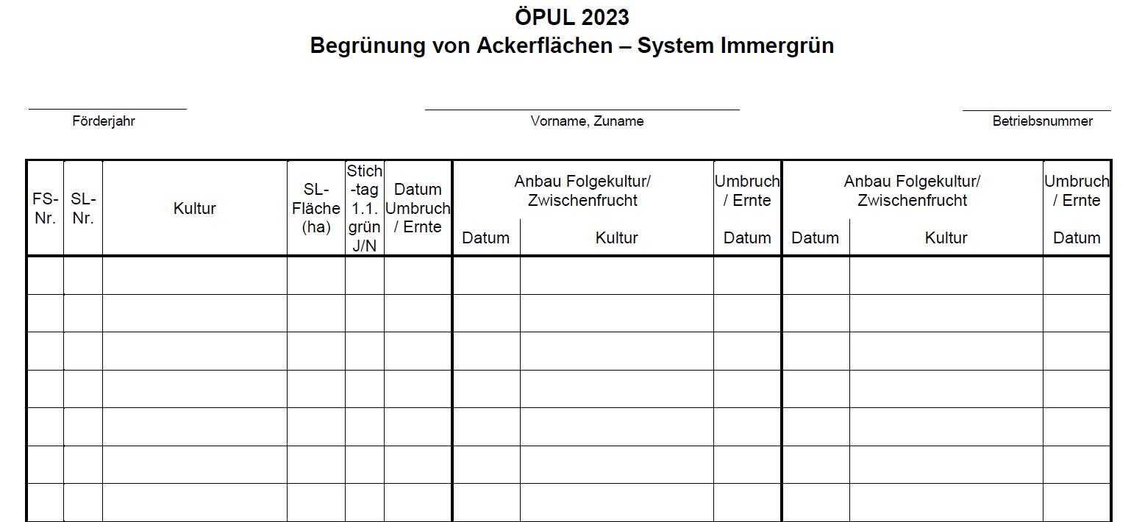
Beispiel Aufzeichnungen
System Immergrün
2024
Max Mustermann
2345678
1
1
Winterweichweizen
2,05
J
1.7.
30.7.
Zwischenfrucht
2
3
Grünbrache (DIV)
0,16
N
-
2
4
Zwischenfrucht
4,91
J
15.3
23.4.
Körnermais
23.9.
15.10.
Zwischenfrucht
3
1
Wechselwiese
1,06
J
-
4
1
Zwischenfrucht
5,05
J
15.1.
29.2.
Sommerbraugerste
15.7.
30.8.
Winterraps
5
1
Kleegras
5,05
J
-

Slide 27
Bodennahe Gülleausbringung, Gülleseparierung
Aufzeichnungen Gülleausbringung schlagbezogen
  Menge und Art des flüssigen Wirtschaftsdüngers
  Ausbringungszeitpunktes
  Ausbringungsverfahrens
Aufzeichnungen Gülleseparierung
  Datum der Gülleseparierung
  Menge des separierten flüssigen Wirtschaftsdüngers
  Nachweis über den Einsatz betriebsfremder Geräte durch Rechnungen oder geeignete, gleichwertige Unterlagen

Slide 28
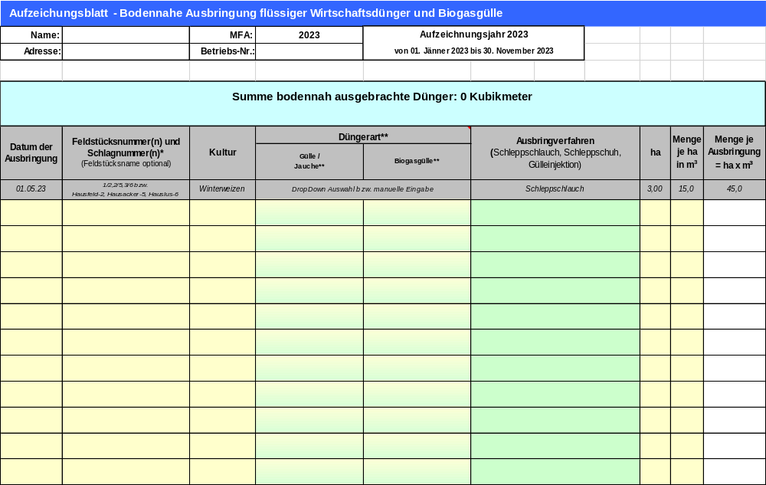
Formblatt im LK-Düngerrechner

Slide 29
Entwicklung Bodennahe Gülle – österreich (m³)
(Schleppschlauch + Schleppschuh + Injektion)

Slide 30
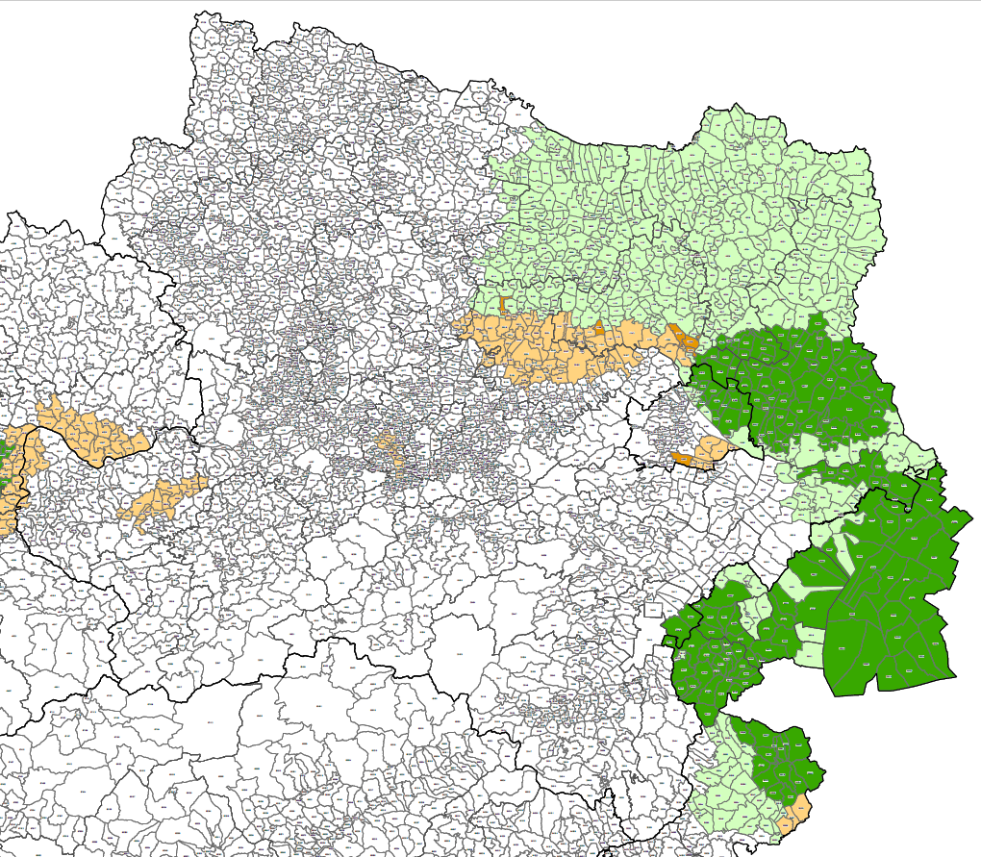
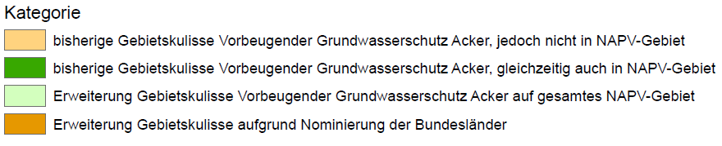
Vorbeugender Grundwasserschutz Acker
Größere Gebietskulisse

Slide 31
Vorbeugender Grundwasserschutz Acker
Aufzeichnungen: wie Aufzeichnungen laut NAPV im grünen Gebiet
  ab 10 kg/ha Stickstoffüberschuss: zu 80% (im Trockengebiet) bzw. 60 % (Feuchtgebiet) der nächsten Kultur zurechnen
  Düngeplanung bis 28. Februar des aktuellen Förderjahrs
  Betriebsbilanz bis 31. Jänner des Folgejahres
  Aufzeichnungen müssen elektronisch geführt werden
  → BBK bieten eigene Schulung für korrekte Berechnung an
Aufzeichnungsvorlage auf LK-Homepage
  Verwendung von Agrarsoftware sinnvoll!
    kostenpflichtig: LBG Agrar, AgrarCommander, ÖDüPlan+ usw.

Slide 32
Erosionsschutz Wein, Obst und Hopfen
Aufzeichnungen:
  Betrieb
  FS-Nr. und –Name
  Schlaggröße
  Datum Rodung und Neuauspflanzung
  Datum Begrünungsumbruch und Begrünungsneuanlage
Aufzeichnungsvorlage unter www.ama.at

Slide 33
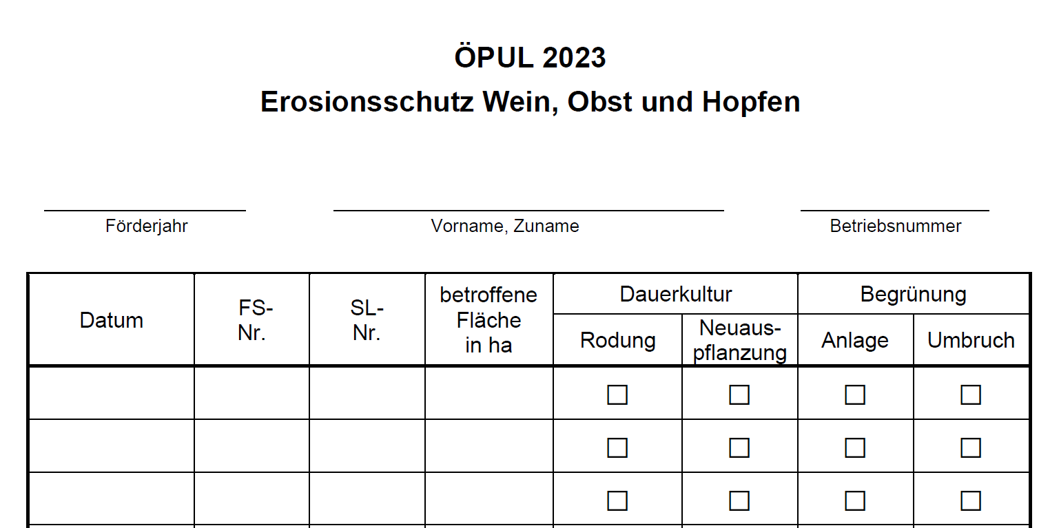
Beispiel Aufzeichnungen
Erosionsschutz Wein, Obst und Hopfen
2024
Muster GesbR
3456789
max. 8 Wochen zwischen Umbruch und Neuanlage eingehalten
12.4.2024
3
2
0,3536
x
16.4.2024
3
2
0,3536
x
15.12.2024
10
4
0,2428
x

Slide 34
Erosionsschutz Wein, Obst und Hopfen
Zuschlag für Einsatz von Organismen und Pheromonen
prämienfähig wenn Pflanzenschutzmaßnahme ersetzt wird
Einsatz von Organismen oder Pheromonen gemäß Aufwandmenge im PSM-Register
Codierung EOP im MFA notwendig
Schlagbezogenen Aufzeichnungen: Art (Name des Produkts) und Menge eingesetzter Organismen und Pheromone, Belege für Zukauf, Grund, Ziel und Datum des Einsatzes
Aufzeichnungsvorlage unter www.ama.at

Slide 35
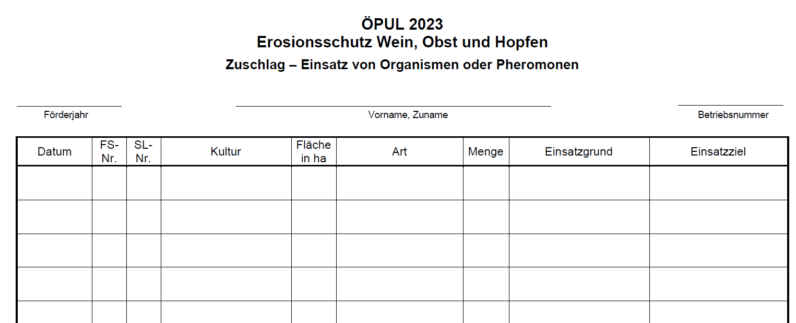
Beispiel Aufzeichnungen
Zuschlag für Einsatz von Organismen und Pheromonen
2024
Muster GesbR
3456789
500 Dispenser /ha
Bekämpfung bekreuzter & einbindiger Traubenwickler
2
2
Weinreben
0,1509
Isonet L/E
Hinderung Vermehrung
18.3.2024
3.6.2024
5
1
Apfel
1,2536
Madex Max
0,05 l/ha/m
Bekämpfung Apfelwickler
Abtötung Apfelwicklerlarven

Slide 36
Naturschutz
Aufzeichnungen bei Beweidung
wenn Projektbestätigungsauflagen Beweidung verlangen, sind Aufzeichnungen (Weidetagebuch) notwendig über:
  Tierkategorie/-gruppe
  Feldstück
  Beginn und Ende zusammenhängender Weidezeiträume je Weideort
  tierbezogene Hinderungs- und Unterbrechungsgründe
Aufzeichnung tagaktuell, pro Schlag separat
  Schläge gleich beweidet und in der Natur eine Einheit → Zusammenfassung möglich
  Achtung: Projektauflagen müssen eingehalten werden
Aufzeichnungsvorlage unter www.ama.at

Slide 37
Humuserhalt und Bodenschutz auf umbruchsfähigem Grünland
Aufzeichnungen Zuschlag artenreiches Grünland
einmähdige Wiesen und Streuwiesen
  werden automatisch angerechnet, keine Codierung, Begehung oder Dokumentation notwendig
mehrfach genutztes Grünland (Mähwiese/-weide zwei oder drei und mehr Nutzungen)
  mind. 5 Kennarten aus Liste von 48 Arten müssen regelmäßig vorkommen
    z.B.: Bocksbart, Margerite, Ehrenpreis, Zittergras, …
    Vorkommen nach Leitfaden zu dokumentieren
    Begehung nach Leitfaden durchzuführen zum Zeitpunkt der Blüte vor dem 1. Schnitt
  Auflagen: erste Nutzung Mahd (NICHT Beweidung)
Aufzeichnungsvorlage unter www.ama.at

Slide 38
BIO pflanzenbau

Slide 39
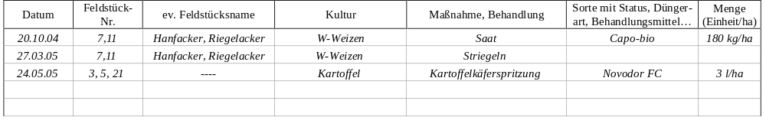
Bio Pflanzenbau
Jährliche Anbauplanung (=MFA-Feldstücksliste)
Zukaufs-Düngeaufzeichnungen
  Düngerart und –menge, Düngerherkunft
  Datum der Ausbringung
  Feldstück
Pflanzenschutz
  Mittel, Ausbringungsmenge
  Datum der Ausbringung
  Grund
  Feldstück

Slide 40
bio Pflanzenbau
Betriebsmittelzukauf (Belege, Sackanhänger, …)
  Datum
  Art (Sorte) und Menge
  Verwendung auf der Fläche (Feldstück)
  Wareneingangskontrolle!
Lagerung am Betrieb
  Art und Mengen
Ernte
  Datum
  Art und Menge
  Verwendung (Verkaufsbelege, Lieferscheine, Wiegescheine, … bzw. Eigenbeleg für Eigenbedarf)
  Produktstatus (BIO, U, Konv.)
  Ausnahmegenehmigung für konventionell ungebeiztes Saatgut vor Anbau beantragen!

Slide 41
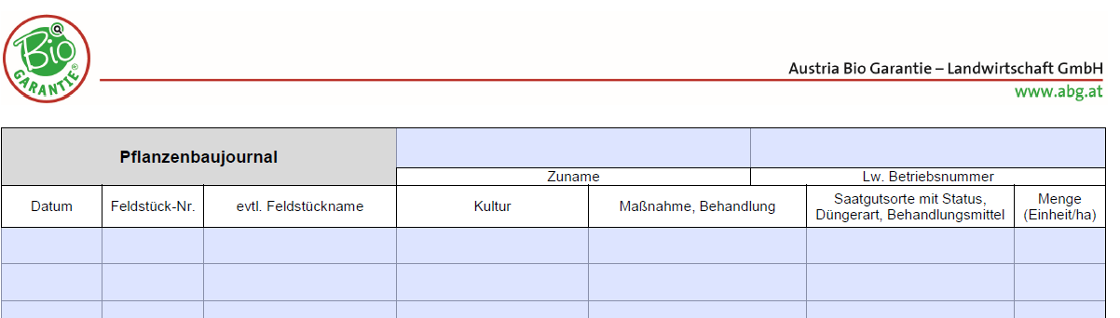
Aufzeichnungsmöglichkeiten bei Bio
keine Aufzeichnungsvorschriften
  händisch
  elektronisch
    kostenpflichtige Aufzeichnungsprogramme
    LBG Agrar, Agarcommander, ÖDüPlan Plus usw.
Aufzeichnungsvorlagen div. Kontrollstellen

Slide 42
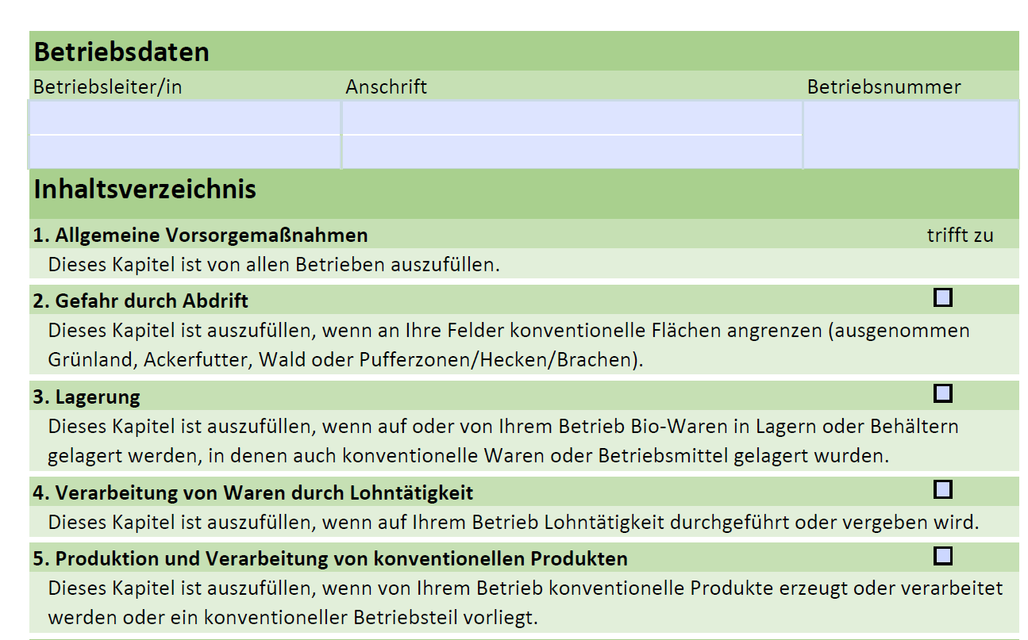
Checkliste Vorsorgemaßnahmen in der Bio-Landwirtschaft
muss jährlich von jedem Betrieb ausgefüllt werden, um Kontaminationen zu verhindern
  händisch oder elektronisch
  Vorlage ist zu verwenden!
Aufzeichnungsvorlage auf LK-Homepage

Slide 43
Tierhaltung

Slide 44
Aufzeichnungen - Tierhaltung
Gesetzliche Verpflichtung
Tierkennzeichnung und Tiertransport
  Rinder
  Schafe/Ziegen
  Schweine
  Pferde
Lebensmittelsicherheit
Futtermittelsicherheit
Schutz von landwirtschaftlichen Nutztieren
Hormonanwendungsverbot und Tierarzneimittelanwendung
Bio-Tierhaltung
Verpflichtung bei Teilnahme
ÖPUL
  Tierwohl Weide
  Tierwohl Stallhaltung
  Tierwohl Schweinehaltung

Slide 45
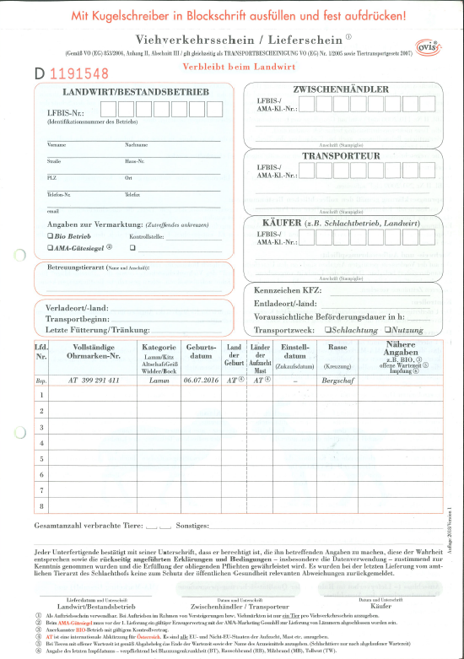
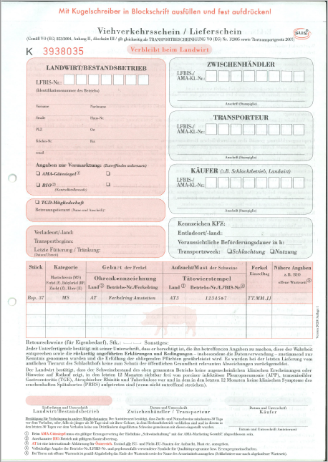
Tierkennzeichnung
Rinder:
  Bestandsverzeichnis (Online – Rinderdatenbank, Analog nach AMA-Muster)
  Belege
    Lieferscheine
    Tierkörperverwertung
    An- bzw. Verkaufsrechnungen
Schweine:
  Bestandsverzeichnis (Online – VIS, Analog, Belegsammlung) –
  Belege
    Lieferscheine
    Tierkörperverwertung,
    An- bzw. Verkaufsrechnungen
Rinderlieferscheine unter www.eama.at
Lieferscheine unter www.vis.statistik.at

Slide 46
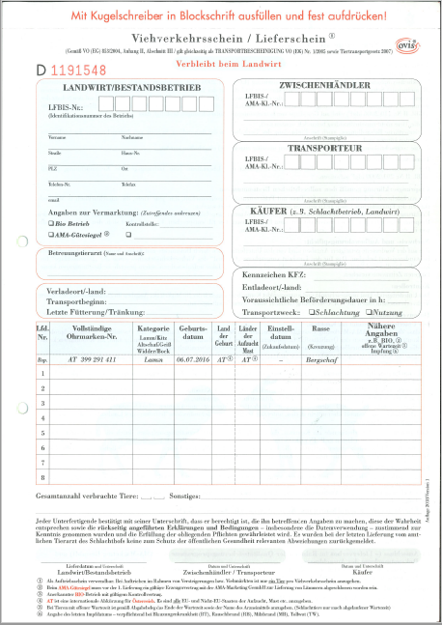
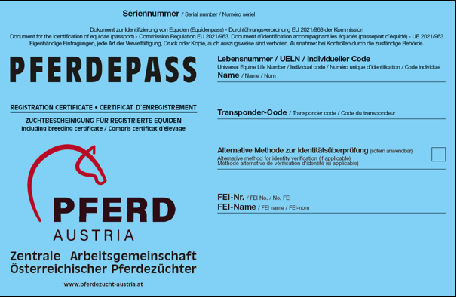
Tierkennzeichnung
Schafe/Ziegen:
  Bestandsverzeichnis (Online – VIS, Analog)
  Belege
    Begleitdokument (zB Lieferscheine)
    Tierkörperverwertung
    An- bzw. Verkaufsrechnungen
Pferde:
  Bestandsverzeichnis VIS
  Pferdepass
Lieferscheine unter www.vis.statistik.at

Slide 47
Lebensmittelsicherheit
Bereiche und Anforderungen
  Teil: pflanzliche Produkte
  Teil: tierische Produkte
  Zusatzteil Milch
  Zusatzteil Eier
  Rückverfolgbarkeit
  Verantwortung für Lebens- und Futtermittel

Slide 48
Lebensmittelsicherheit
Definition „Lebensmittelsicherheit“:
  Es ist verboten, Lebensmittel, die nicht sicher sind, in Verkehr zu bringen.
  Lebensmittel gelten als nicht sicher, wenn sie
    gesundheitsschädlich sind, d.h. wenn sie geeignet sind, die Gesundheit zu gefährden oder zu schädigen,
    für den Verzehr durch den Menschen ungeeignet sind, d.h. wenn die bestimmungsgemäße Verwendbarkeit nicht gewährleistet ist.
Zwei Bereiche:
  Pflanzliche Produkte
  Tierische Produkte

Slide 49
Lebensmittelsicherheit
Pflanzliche und Tierische Produkte
  Detailanforderung Aufzeichnungen von Analysen:
    Falls Analysen oder sonstige Proben, deren Ergebnisse für die menschliche Gesundheit von Belang sind, veranlasst wurden, müssen Aufzeichnungen darüber am Betrieb vorliegen.
    Diese können auch elektronisch abrufbar sein.
    Analysen und sonstige Proben umfassen sowohl behördlich angeordnete als auch selbst veranlasste Untersuchungen.

Slide 50
Lebensmittelsicherheit
Zusatzteil Milch
  Aufzeichnungen: Rohmilchuntersuchungen
    Belegen die Rohmilchuntersuchungen der letzten 2 Monate, dass die Milch im Hinblick auf die
      Keimzahl,
      Gehalt an somatischen Zellen und
      Rückstände von Antibiotika
    einwandfrei war so ist eine Kontrolle der Detailanforderungen
    Hygiene, Kühlung und Reinigung nicht erforderlich.

Slide 51
Lebensmittelsicherheit
Zusatzteil Eier
  Saubere Lager- und Transporteinrichtungen
  Schutz vor Fremdgeruch, Schadnager und direktem Sonnenlicht

Slide 52
Lebensmittelsicherheit
Rückverfolgbarkeit
  Bezüglich der Aufzeichnungen gilt Formfreiheit, solange schriftlich oder auf EDV-Basis folgende 4 Angaben hervorgehen:
    Produkt
    Menge
    Datum des Ein- oder Ausgangs
    Lieferant:in/Abnehmer:in

Slide 53
Lebensmittelsicherheit
Verantwortung für Lebens- und Futtermittel
  nur im Anlassfall kontrollierbar. Ein solcher liegt vor, wenn der Kontrollbehörde ein Fall beim kontrollierten Betrieb bekannt ist.
    Rückholung/Abhilfemaßnahmen: Überprüfung, ob die Landwirtin oder der Landwirt im Anlassfall unsichere Lebens- oder Futtermittel aus dem Markt genommen hat.
    Überprüfung der Informationspflicht mit mündlicher Befragung der Landwirtin oder des Landwirts, sofern keine Dokumentation (Fax, e-Mail) vorhanden ist; im Zweifelsfall Kontrollanruf bei den zu informierenden Stellen/Personen.

Slide 54
Futtermittelsicherheit
Futtermittel und Futtermittelzusatzstoffe
  Aufzeichnungen über die Erzeugung wirtschaftseigener Futtermittel
    Ernte: Zeitpunkt und Menge
    Anwendung von Pflanzenschutzmittel: Art, Menge, Wartezeit
    Futteruntersuchungsergebnisse falls vorhanden
  Belege über Ein- und Ausgänge (Lieferscheine, Rechnungen)
  Aufzeichnungen über Rezepturen
  Meldung der Verfütterung von verarbeiteten tierischen Proteinen (Fischmehl, tierisches Protein von Geflügel für Schweinefutter, tierisches Protein für Geflügelfutter) an die zuständige Verwaltungsbehörde (Amtstierarzt) oder Eintragung in das Veterinärinformationssystem (VIS)

Slide 55
Futtermittelsicherheit
Fütterung von Futterzusatzstoffen
  Futterzusatzstoffe mit Dokumentationspflicht (genaue Deklaration beachten,
  gilt nicht, wenn in einen Ergänzer eingemischt und als „Futtermittel“ deklariert):
    Futterharnstoff
    Binde, Fließ- und Gerinnungshilfsstoffe (zB Zeolith, Bentonit)
    Säureregulatoren, Konservierungsstoffe, Antioxidanzien, Emulgatoren, Aromastoffe, einzelne Aminosäuren (zB. Ameisensäure)
    → HACCP für Landwirte: Schriftliche Verfahrensbeschreibung (Rezeptur)
      Dokumentation (Lieferschein, Rechnung)
      Bestimmungsgemäße Verwendung
    Futterzusatzstoffe mit Registrierungspflicht: (wenige Betriebe - zB Gumpenstein)
    Vitamine, Spurenelemente, Enzyme, Mikroorganismen, Carotinoide,
    Xantophylle, Antioxidanzien mit Höchstgehalt

Slide 56
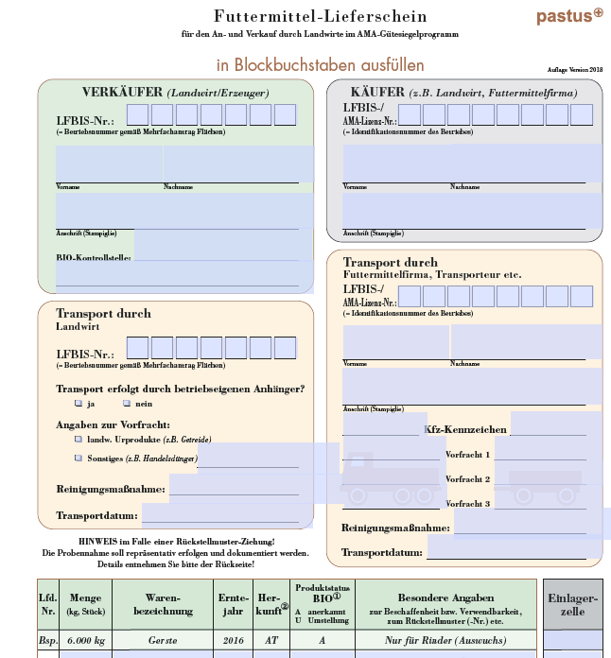
Futterhandel zwischen Landwirten
Verwendung eines Lieferscheins verpflichtend
      Empfehlung: Verwendung des AMA - Futtermittellieferscheins
Futtermittel-Lieferschein
www.amainfo.at

Slide 57
Verpflichtungen beim Kauf / Verkauf
  Registrierung als Futtermittelunternehmer
    Als Landwirt ist man über die LFBIS automatisch registriert
    Andere Unternehmer (Bäcker, Mühle, Brennerei, Toasterei… ) müssen registriert sein
  Futtermittelhygiene – Unbedenklichkeit
    Einhaltung der Hygienevorschriften (VO 183/2005)
    Unverdorben, unverfälscht, handelsübliche Beschaffenheit
    Tauglich für die Fütterung
  Transport – Reinigung
    Keine Kontamination auf Grund der Vorfracht
    Reinigungsnachweis
  Nachweis- und Aufbewahrungspflicht
    Rückverfolgbarkeit von Futtermitteln - mind. 3 Jahre aufbewahren

Slide 58
Verpflichtungen beim Kauf / Verkauf
  Rückstellmuster
    Aus repräsentativer Probenahme
  Ursprungserklärung
    Wenn Waren nicht aus EU (aus Österreich)
  Bei AMA-Gütesiegelbetrieben:
  „pastus + / AMA-Gütesiegel-tauglich“
  Bei Biobetrieben:
    Zusätzlich Kontrollstellennummer vermerken und Bio-Zertifikat beilegen
  Sonstige Verpflichtungen von zB Molkerei,…
Beispiel zur Deklaration:
Einzelfuttermittel: Heu
Nettogewicht: 5.000 kg
Charge = Erntedatum: 25.05.2023
Verkäufer: Max Bauer, Hofstraße 1, 1234 Musterdorf

Slide 59
Schutz von landwirtschaftlichen Nutztieren
  Aufzeichnungen über bei Eigenkontrollen vorgefundener toter Tiere
    formlose Aufzeichnung und Belege zB betriebseigene Register Tierkörperverwertung
  Tierärztliche Anordnungen für Ausnahmen von der Gruppenhaltung für Kälber
    formlose Bestätigung vom Tierarzt, dass das Tier gesundheits- oder verhaltensbedingt in einer Einzelbucht gehalten werden muss, um behandelt werden zu können

Slide 60
Schutz von landwirtschaftlichen Nutztieren
  Tierhaltererklärung (THE) von allen Schweinehaltern
    Tierhaltererklärung muss am Betrieb aufliegen (< 50 Schweine) oder im VIS eingetragen sein
    Dokumentation (THE Anhang A) der Maßnahmen zur Reduktion des Schwanzkupierens von Haltern kupierter Schweine
      Erhebung der Häufigkeit von Schwanz- und Ohrenverletzungen
      Jährlich: Risikoanalyse für jede Tierkategorie am Betrieb
      Optimierungsmaßnahmen
      Nachweis der Unerlässlichkeit bei der Haltung kupierter Tiere oder
      Haltung einer unkupierten Kontrollgruppe
    Dokumentation (THE Anhang B) von Haltern ausschließlich unkupierter Schweine
      Beschäftigungsmaterial
      Platzangebot
      Auftreten für das Tierwohl relevante Ereignisse (z.B. Kämpfe)
      Erhebung der Häufigkeit von Schwanz- und Ohrenverletzungen

Slide 61
Hormonanwendungsverbot und Tierarzneimittelanwendung
Dokumentation der Arzneimittelanwendung
  Tierarzt/Tierärztin
    Zeitpunkt und Art der Behandlung
    Art und Menge des Tierarzneimittels
    Abgabedatum, Name und Anschrift des/der Tierarztes/Tierärztin
    Identität der behandelten Tiere
    Eintragung der Wartezeiten in das Behandlungsregister = gesammelte Abgabebelege
  Tierhalterin/Tierhalter - betriebseigenes Behandlungsregister
    Zeitpunkt und Art der Behandlung
    Arzneimittelbelege)
  Bei Pferden zur Lebensmittelproduktion: Eintragung im Pferdepass

Slide 62
Aufzeichnungspflichten im ÖPUL 2023
Welche Maßnahmen/freiwillige Zuschläge verlangen Aufzeichnungen und wie sind diese zu führen?

Slide 63
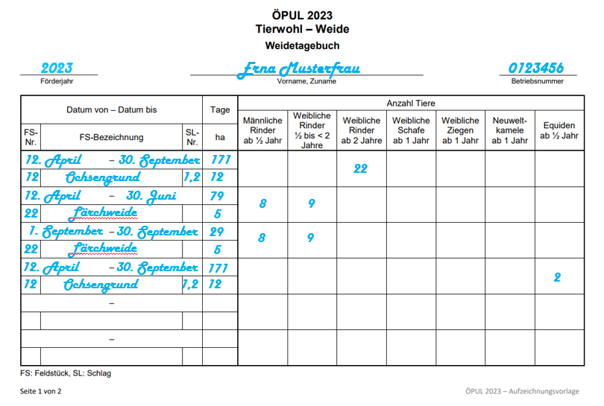
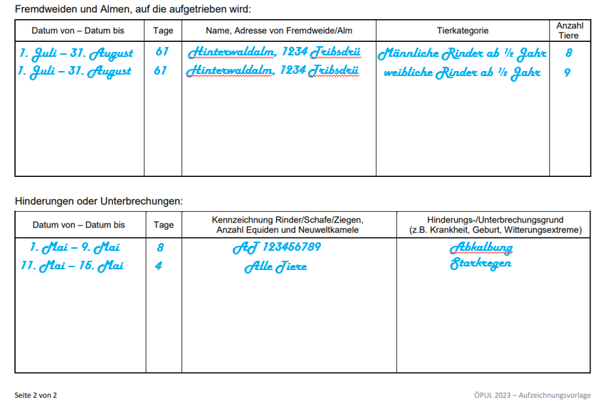
ÖPUL Tierwohl Weide
Aufzeichnungsvorlage unter www.ama.at
Weidetagebuch
Aufzeichnungspflicht:
  Tierkategorie/-gruppe
  Weideort (Feldstücke – Heimbetriebe, Fremdweiden, Almen)
  Beginn und Ende zusammenhängender Weidezeiträume je Weideort
  tageweise tierbezogene Hinderungs- und Unterbrechungsgründe

Slide 64
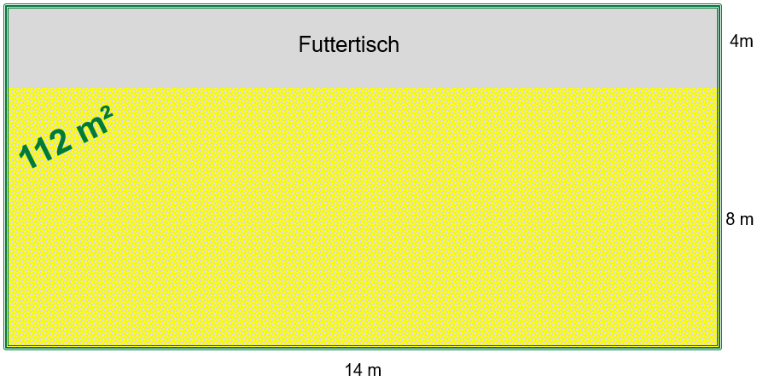
ÖPUL Tierwohl Stallhaltung Rinder
Stallskizze und Belegungsplan
für jede teilnehmende Tierkategorie (max. mögliche Belegung) und für die jeweiligen Stallabteile
müssen am Betrieb aufliegen – VOK
keine Formvorschrift
für alle Abteilung (Boxen) in denen Tiere stehen, die an der Maßnahme teilnehmen
offene Seitenwände – Mitte der Aufstallung
geschlossene Wände – Innenlichte
Rindermast
Max. 26 Rinder > 500 kg
Max. 31 Rinder 350 – 500 kg
Max. 37 Rinder 220 – 350 kg

Slide 65
ÖPUL Tierwohl Schweinehaltung
Stallskizze und Belegungsplan:
  für jede teilnehmende Schweinekategorie (max. mögliche Belegung) und für die jeweiligen Stallabteile
  müssen am Betrieb aufliegen – VOK
  keine Formvorschrift
  für alle Buchten (Buchtengröße) in denen Tiere stehen, die an der Maßnahme teilnehmen
  offene Seitenwände – Mitte der Aufstallung
  geschlossene Wände – Innenlichte
Anforderung Gruppenhaltung:
  Ausnahmen – Aufzeichnung (max. 10 Tage sonst Abmeldung)
    Dauer, Grund, Belege

Slide 66
ÖPUL Tierwohl Schweinehaltung
Dokumentation Freilandhaltung:
  Beginn und Ende des Weidezeitraums je Schlag
    Anzahl der gehaltenen Schweine je Schlag
Zuschlag GVO-freie Eiweissfuttermittel:
  Nachweis der europäischen Herkunft und GVO-Freiheit aller nicht am Betrieb erzeugten Eiweißfuttermittel
    Belege (Lieferschein, Rechnung, Futtermittelrezepturen)

Slide 67
Bio Tierhaltung

Slide 68
Bio tierhaltung
Laufend Aufzeichnungen über alle
  Zu- und Abgänge im Tierbestand
  Tierbehandlungen
  Fütterung
  Zu- und Abgänge von Betriebsmitteln (Futtermittel, Reinigungs- und Desinfektionsmittel etc.)
  Vermarktung und Lagerung
  Zukauf von Handelsware
Werden nicht alle Produktionseinheiten eines Betriebs gemäß den Vorschriften für biologische Produktion bewirtschaftet (zB. Konventioneller Teilbetrieb Pferdehaltung), so sind nachvollziehbare Aufzeichnungen über die wirksame Trennung der Produktionseinheiten und Erzeugnisse zu führen.
  Mit Bio-Kontrollstelle abstimmen!

Slide 69
Bio tierhaltung
Bescheide und Genehmigungen durch Landesbehörde
Folgende Sachverhalte bedürfen einer Genehmigung durch die Landesbehörde = Antragstellung über das VIS
die durch die Landesbehörde erstellten Bescheide/Genehmigungen sind auszudrucken und am Betrieb aufzubewahren
  Temporäre Anbindehaltung Rinder (Kleinbetriebsregelung)
  Eingriffe (Zerstören der Hornanlagen/Enthornung, Schwanzkupieren)
  Konventioneller Tierzukauf (außer gefährdete Rassen)

Slide 70
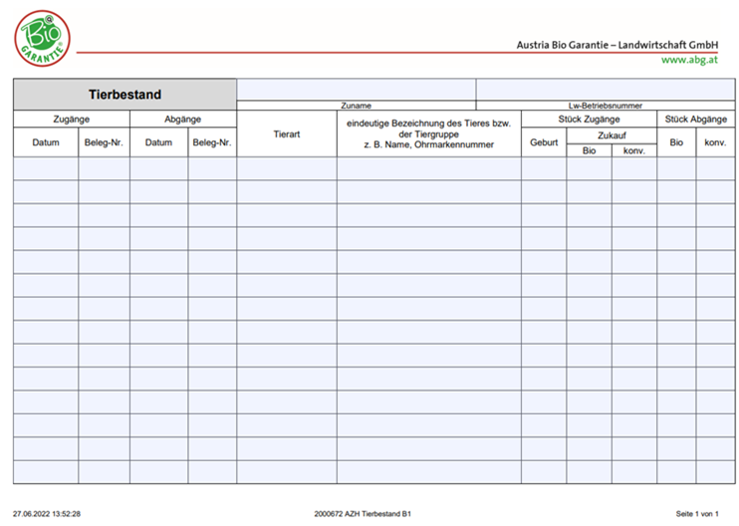
Bio tierhaltung
Tierbestand und Bestandsänderungen
Siehe Info Aufzeichnungen Tierhaltung allgemein
Bei Zugang von nicht-bio Tieren:
  Aufzeichnungen/Nachweise über die Herkunft der Tiere, wobei die Tiere anhand geeigneter Systeme (Tier/Partie/Bienenstock etc.) identifiziert werden; inkl. tierärztlicher Unterlagen der in den Betrieb eingestellten Tiere, das Einstelldatum und den Umstellungszeitraum
Aufzeichnungsvorlagen div. Kontrollstellen
Quelle: Austria Bio Garantie

Slide 71
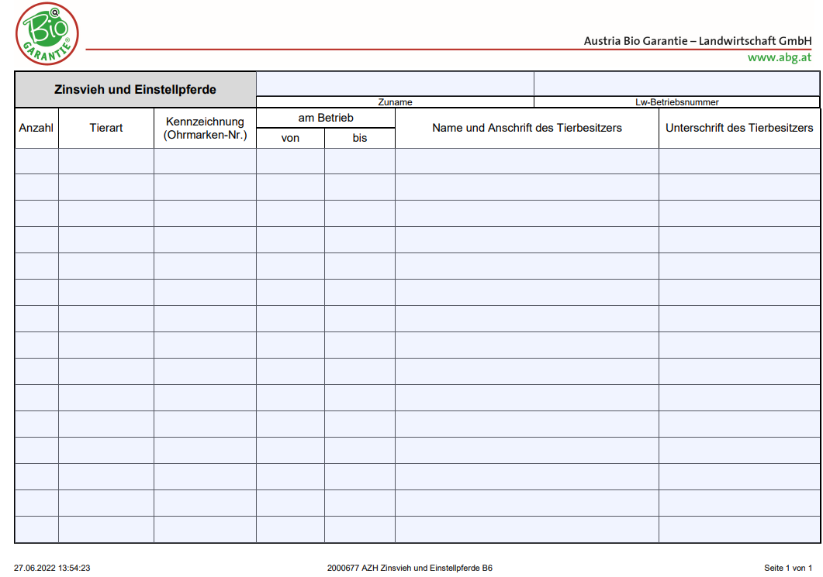
Bio tierhaltung
Zinsvieh und einstellpferde
Anzahl, Tierart, Kennzeichnung (Ohrmarken-Nr.), Zeit in der das Tier am Betrieb sein wird (von - bis), Name und Anschrift des Tierbesitzers samt Unterschrift desselbigen
Aufzeichnungsvorlagen div. Kontrollstellen
Quelle: Austria Bio Garantie

Slide 72
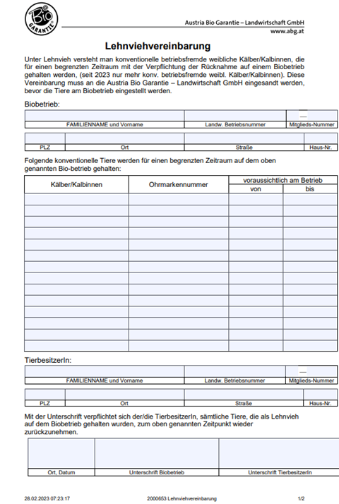
Bio tierhaltung
Aufzeichnungsvorlagen div. Kontrollstellen
Lehnviehvereinbarung
Für konv. betriebsfremde weibliche Kälber/Kalbinnen, welche für einen begrenzten Zeitraum am Biobetrieb gehalten werden, mit verpflichtender Rücknahme durch den Herkunftsbetrieb
muss der Kontrollstelle gemeldet werden, bevor die Tiere am Biobetrieb eingestellt werden
Angabe von
  Herkunftsbetrieb
  Ohrmarkennummern
  voraussichtliche Verweildauer am Biobetrieb
Quelle: Austria Bio Garantie

Slide 73
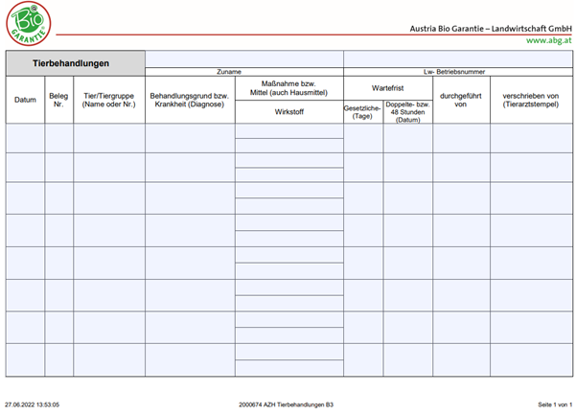
BIO Tierhaltung
Tierbehandlungen und Arzneimittelanwendungen
Identifizierung des behandelten Tieres bzw. der behandelten Tiergruppe
Diagnose / Behandlungsgrund
Datum der Behandlung
Dauer der Behandlung
Bezeichnung des Behandlungsmittels einschließlich Wirkstoffart und Dosierung; auch der Einsatz von Hausmittel ist aufzuzeichnen
ggf. die tierärztliche Verschreibung: Name des Tierarztes (Stempel, Unterschrift)
Wartezeit, die eingehalten werden muss, bevor die tierischen Erzeugnisse wieder bio vermarktet werden dürfen (doppelte Wartefrist bzw. jedenfalls 48h)
Quelle: Austria Bio Garantie
Aufzeichnungsvorlagen div. Kontrollstellen

Slide 74
Bio tierhaltung
Eingriffe
Aufzeichnungen/Nachweise über jeden einzelnen Eingriff sind zu führen und deren Notwendigkeit ist zu begründen (im Einzelfall ausnahmsweise zulässig); jeder Eingriff darf nur im angemessenen Alter und von qualifiziertem Personal vorgenommen werden, angemessene Betäubungs-/Schmerzmittel müssen eingesetzt werden
  Entfernung von Hornknospen/Enthornung
  Schwanzkupieren
  Schnabelstutzen
  Operative Kastration: zulässig ohne Genehmigungsverfahren; aber aufzeichnen
  Einziehen von Nasenring bei Zuchtstier: zulässig ohne Genehmigungsverfahren; aber aufzeichnen
  Vorübergehende Anbindung und Isolierung einzelner Tiere aufgrund tierärztlicher Gründe

Slide 75
Bio Tierhaltung
Kälbereinzelhaltung (Ausnahme von Kälbergruppenhaltung)
Werden Kälber aufgrund spezifischer Bedingungen vorübergehend in Einzelhaltung gehalten, so ist dies zu dokumentieren.
Anzugeben sind:
  das betroffene Tier
  der Zeitraum der Einzelhaltung
  die Begründung
Die Form der Dokumentation ist frei wählbar.
Aufzeichnungen aus tierärztlichen Verschreibungen, dem TGD oder Ähnlichem, aus welchen die geforderten Daten hervorgehen, erfüllen die Anforderungen der Aufzeichnungspflicht.

Slide 76
Bio tierhaltung
Aufzeichnungen über das Fütterungsregime
Aufzeichnungen über das Fütterungsregime und die Weidezeit
  Bezeichnung der Futtermittel, einschließlich aller verwendeten Futtermittelarten
    z.B. Mischfuttermittel
    Anteile der verschiedenen Einzelfuttermittel in der Ration
    Anteil der Futtermittel aus dem eigenen Betrieb (oder derselben Region)
  ggf. Nachweise Umstellungsfuttermittel
  Nachweise Weide
  Zeiträume des Zugangs zur Weide

Slide 77
BIO Tierhaltung
Weide
Weideplan: war 2021 einmalig zu erstellen
Weideaufzeichnungen: sind tagesaktuell zu führen
  1. April – 31. Oktober
  Dokumentationspflicht bei temporären Weideeinschränkungen; Begründungen:
    jahreszeitliche Bedingungen, Witterung, Zustand des Bodens
    veterinärmedizinische Gründe, Routinemaßnahmen, Quarantäne etc.
    Jungtiere, welche über die Tränkezeit hinaus (gesetzlich: Kälber und Fohlen 90 Tage, Kitze und Lämmer 45 Tage + ggf. betriebsindividuelle Verlängerung) für weitere 4 Wochen für Umstellungsfütterung von der verpflichtenden Weidehaltung ausgenommen sind
  keine Formvorgaben; div. Vorlagen von Kontrollstellen oder auch Kalender etc. können verwendet werden

Slide 78
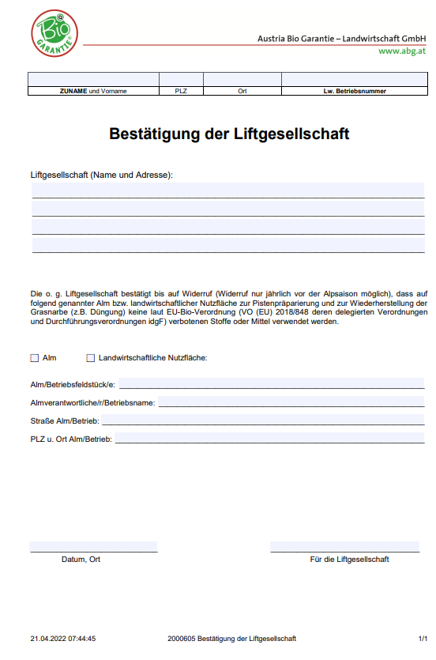
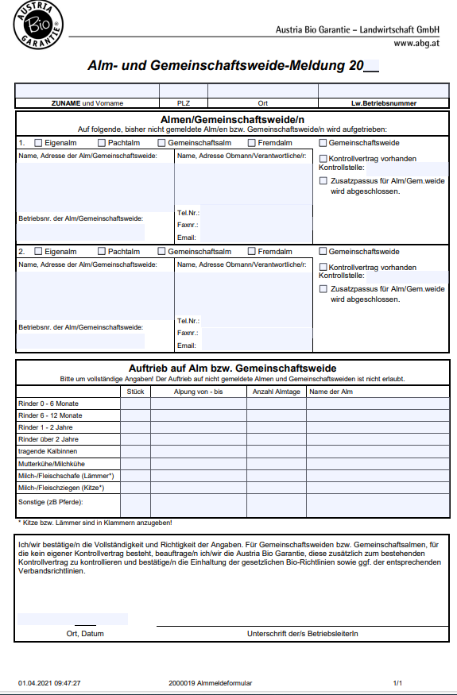

Bio tierhaltung
Almmeldung, bestätigung liftgesellschaft
Wird Vieh auf Alm- oder Gemeinschaftsweiden aufgetrieben, so ist dies mit einer entsprechenden Meldung zu dokumentieren
Wird die lw. Nutzfläche auch von einer Liftgesellschaft genutzt, ist eine entsprechende Bestätigung einzuholen, dass keine verbotenen Stoffe/Mittel eingesetzt werden
Aufzeichnungsvorlagen div. Kontrollstellen

Slide 79
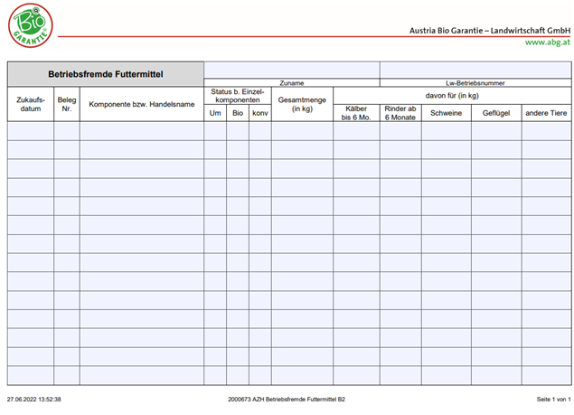
Bio tierhaltung
Betriebsfremde futtermittel
Zukaufdatum, Komponente bzw. Handelsname, Status bei Einzelkomponenten (Bio, Umstellerware, Konv. Ware), Gesamtmenge
Aufzeichnungsvorlagen div. Kontrollstellen
Quelle: Austria Bio Garantie

Slide 80
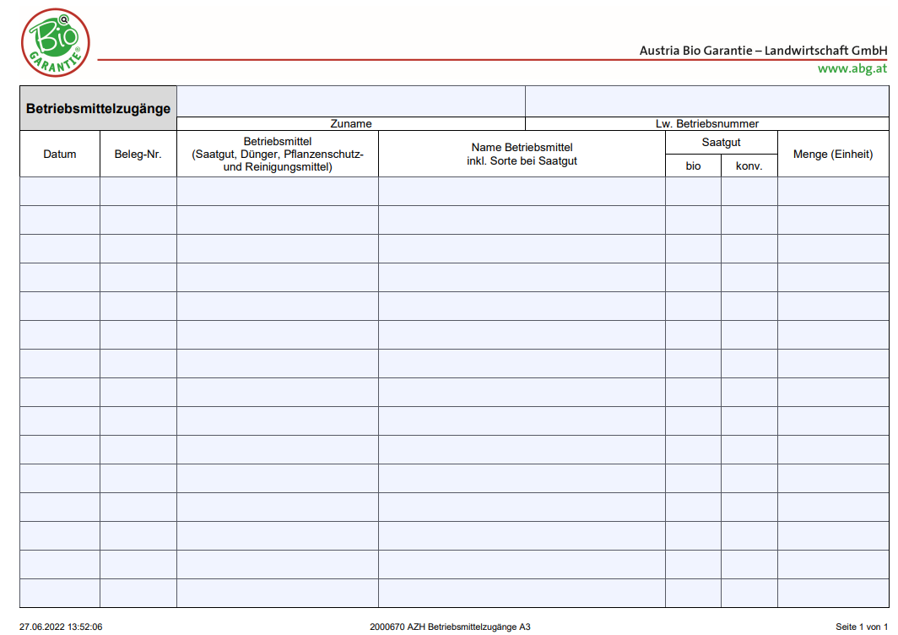
Bio tierhaltung
Aufzeichnungsvorlagen div. Kontrollstellen
Betriebsmittel
Datum, Bezeichnung und Art des Produktes, Menge
werden Sägespäne, Sägemehl oder Hackschnitzel als Einstreumaterial verwendet, so braucht der LW eine Bestätigung des Sägewerks, dass das betreffende Material von unbehandeltem Holz stammt
Quelle: Austria Bio Garantie

Slide 81
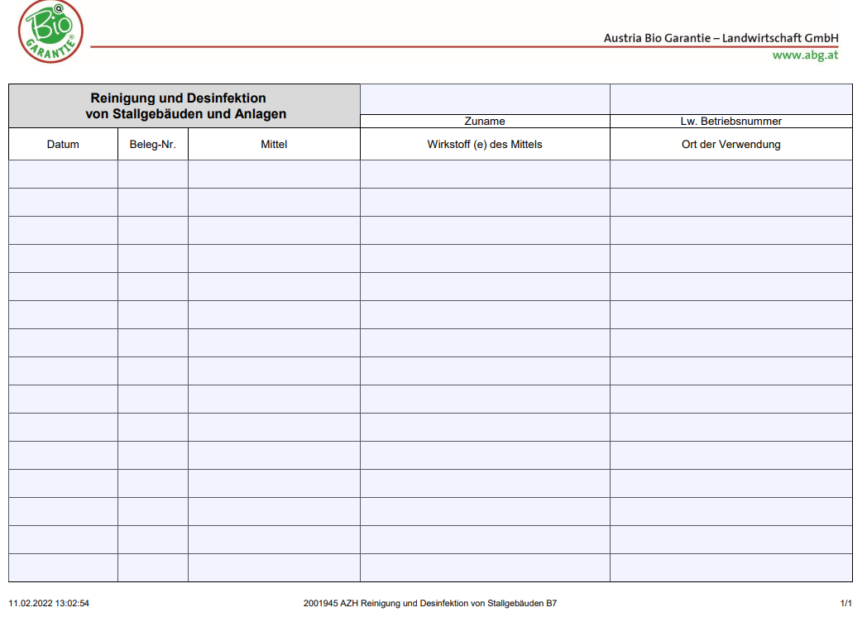
Bio tierhaltung
Reinigung und desinfektion von stallgebäuden
Landwirt muss Aufzeichnungen über die Verwendung von Reinigungs- und Desinfektionsmittel führen, einschließlich
  Zeitpunkt der Verwendung der Mittel
  Bezeichnung des Mittels
  Wirkstoffe
  Ort der Anwendung
Aufzeichnungsvorlagen div. Kontrollstellen
Quelle: Austria Bio Garantie

Slide 82
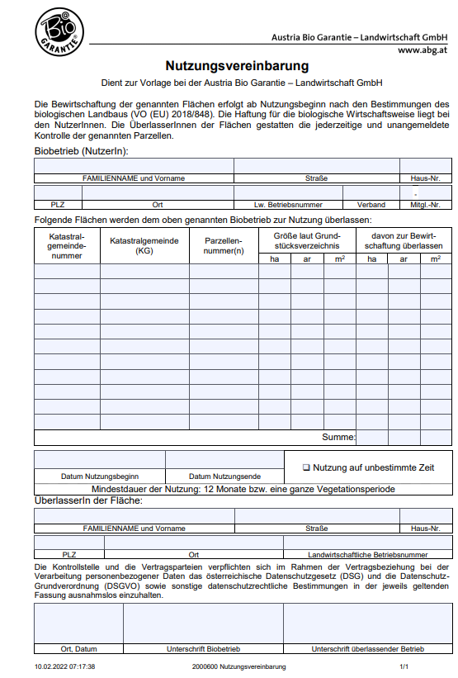
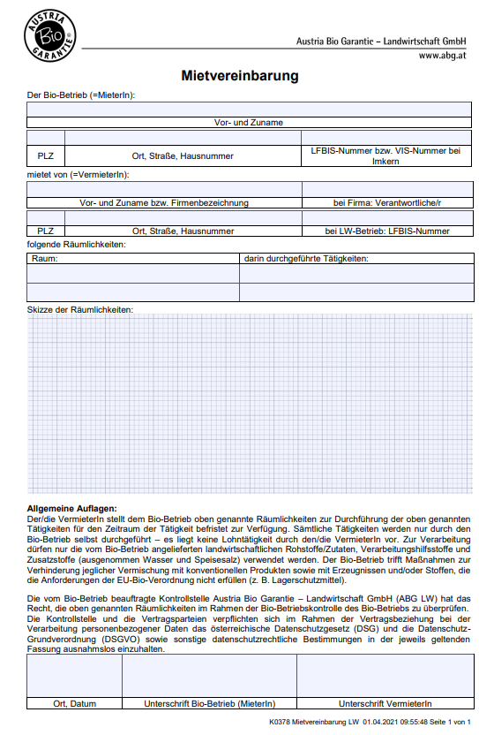
Bio tierhaltung
Mietvertrag, nutzungsvereinbarung
Mietet sich ein Biobetrieb in betriebsfremde Räumlichkeiten ein, so ist dies mit einem entsprechenden Mitvertrag zu dokumentieren – zB. Anmietung eines Stalles
Werden dem Biobetrieb betriebsfremde Flächen zur Nutzung (zB. Weide) überlassen, so ist dies mit einer Nutzungsvereinbarung zu dokumentieren
Aufzeichnungsvorlagen div. Kontrollstellen

Slide 83
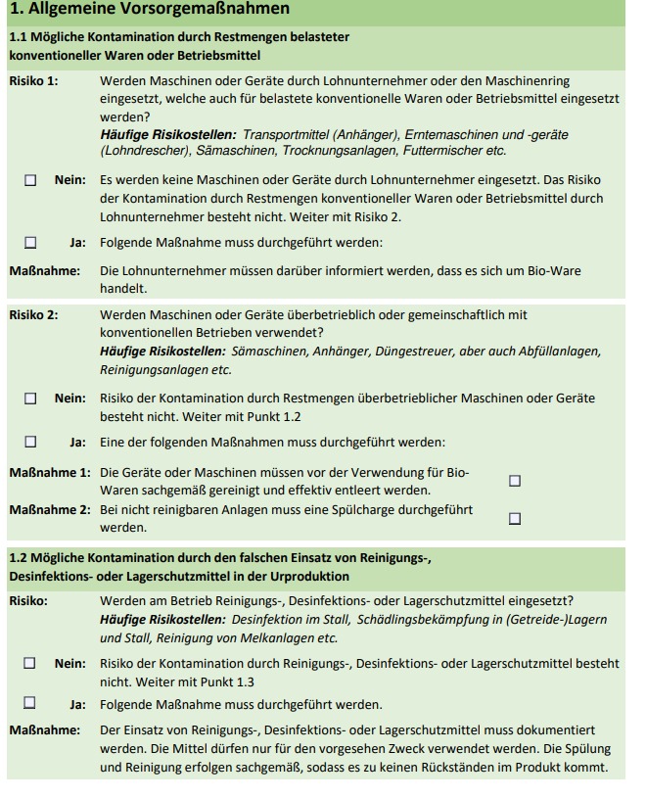
Bio tierhaltung
Checkliste Vorsorgemaßnahmen
relevant für Tierhaltung zB. beim überbetrieblichen Einsatz von Futtermischern, beim Einsatz von Reinigungsmitteln für Melkanlagen oder Desinfektionsmitteln im Stall
  jährlich von jedem Betrieb auszufüllen
  Aufzeichnungsvorlage ist zu verwenden!
Aufzeichnungsvorlage auf LK-Homepage

Slide 84
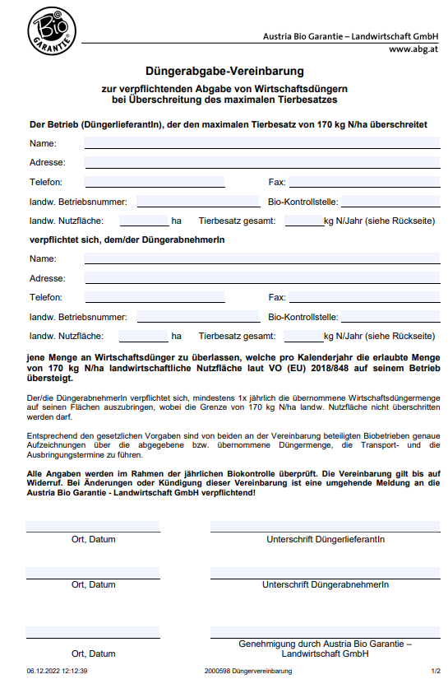
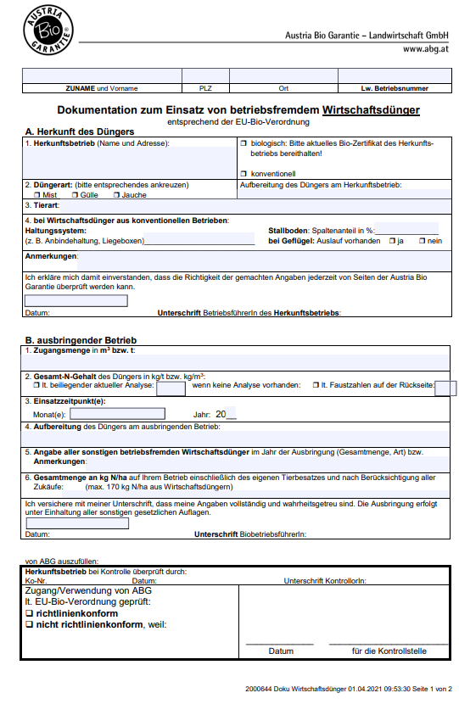
Bio tierhaltung
Aufzeichnungsvorlagen div. Kontrollstellen
wirtschaftdünger
Die Abgabe von Wirtschaftsdünger bei Überschreitung des maximalen Tierbesatzes sowie der Einsatz von betriebsfremden Wirtschaftsdüngern ist zu dokumentieren
Der Einsatz betriebsfremder Biogasgülle sowie betriebsfremder Komposte ist ebenfalls zu dokumentieren.

Slide 85
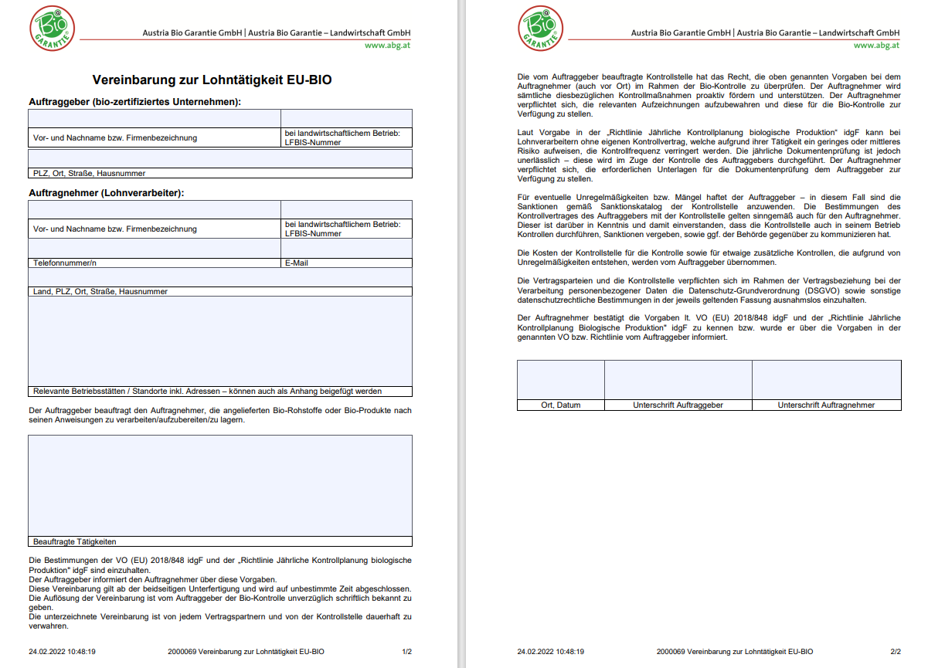
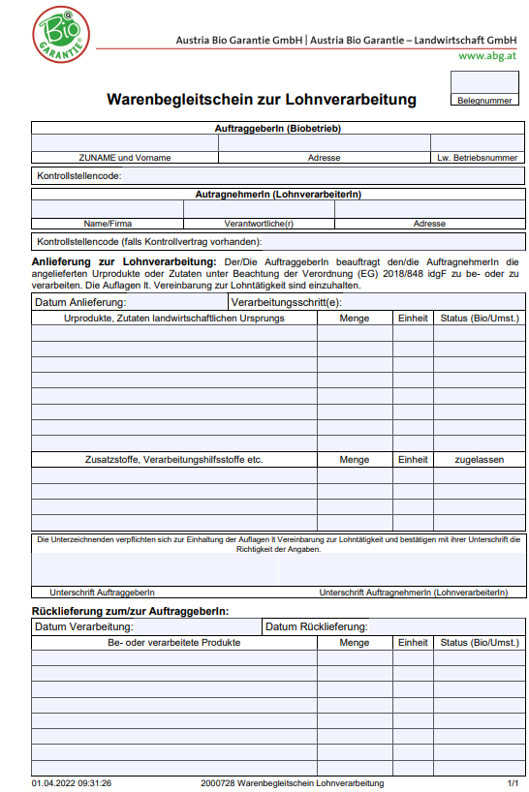
Bio tierhaltung
lohntätigkeit
Führt ein Biobetrieb Lohntätigkeit (zB. Lohnschlachtungen für andere Betriebe durch, so sind die Lohntätigkeit und die Warenflüsse zu dokumentieren
Aufzeichnungsvorlagen div. Kontrollstellen

Slide 86
Bio tierhaltung
Geflügelställe - Auslaufruhezeiten
Geflügelställe müssen vor Belegung mit einer neuen Partie geräumt, gereinigt und desinfiziert werden. Für Ausläufe muss entsprechende Ruhezeit eingelegt werden.
  Aufzeichnungen/Nachweise über Ruhezeiten (Ausläufe)
    gilt nicht, wenn Geflügel nicht in Partien aufgezogen oder in Ausläufen gehalten wird bzw. den ganzen Tag freien Auslauf hat.

Slide 87
Hilfestellung bei Aufzeichnungen
Was gibt es?
Infoveranstaltungen
Zum Nachlesen: lk-online, Die Landwirtschaft, BBK-aktuell
LK-Düngerrechner
Nährstoffberechnung: wir rechnen für Sie
Unterlagen, Downloads: LK-Homepage, div. Websites
EDV-technische Hilfsmittel
  LBG-Agrar, Agrarcommander, ÖDüPlan+ usw.
Wie soll es weitergehen?
  In Ausarbeitung: einzelbetriebliche Hilfestellung
Was wird nicht gehen?
  zB Übernahme tagaktueller Schlagaufzeichnungen

